Slide 1

Formação AWS Cloud Foundations
Alexsandro Lechner
Arquiteto de Soluções AWS
linkedin.com/in/alexsandrolechner

Slide 2
Conteúdo Programático
Módulo 4: Redes na AWS
Amazon VPC
Amazon SubNet
Amazon Security Group
Amazon Route 53
Amazon Cloudfront
Amazon Elastic Load Balancer (EBL)
Notes:
Sumarize aqui os conteúdos/assuntos que serão abordados durante o curso. Caso o seu curso tenha poucas vídeoaulas, no máximo 06, pode listá-las e então comente tecnicamente o conteúdo que será abordado. Caso o seu curso possua mais de 6 vídeoaulas, sugerimos agrupá-las em assuntos maiores para comentar especialmente neste slide.

Slide 3

Redes na AWS
Amazon Security Group

Slide 4
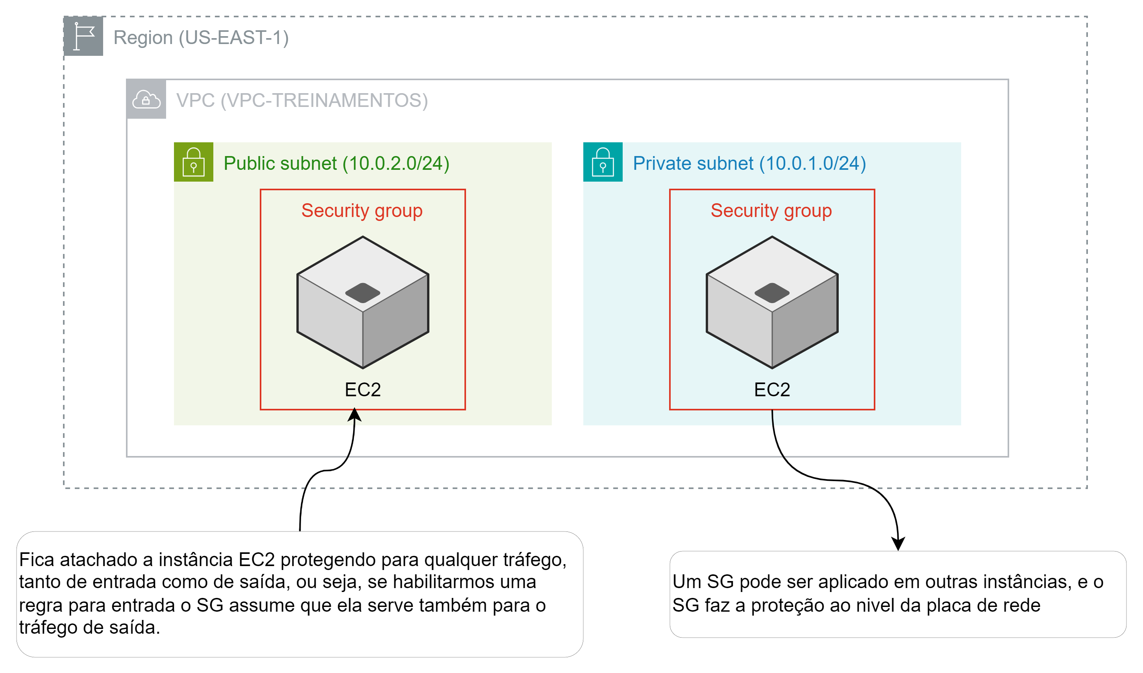
Amazon Security Group

Slide 5
Amazon Security Group
É através deste serviço que habilito permissões de acesso em minha instância, por exemplo: - Acesso via SSH, RDP - Habilitar regras e portas para acessar uma determinada instância e também de um determinado acesso.

